Slide 1

성경은…
기본적으로
Designed by Dr. John Fryman, Texas, USA • BibleBasically.org
Taught by Dr. Rick Griffith, Singapore Bible College
All files in many languages for free download at BibleStudyDownloads.org
7.5.01.
©2003 TBBMI
03

Slide 2
대략적 연대:
아브라함-요셉 BC 2000
모든 연대는 500년 가량의 시간대를 아우른다.
Handbook pg. 19-24
01
1

Slide 3
창. 37:2 - 창. 50:26
7
“아 요기
모
여”
C(창조)
ABRAHAM
아브라함
ABRAHAM
요셉
ABRAHAM
모세
여호수아
사사시대
왕정시대
포로시대
4 사람 중
첫 번째
사람은?
중간기
J(예수)
Handbook pg. 19-24
02

Slide 4
창. 15:18
각 위치 그리기
지해
6
니(앗)
하
비옥한 초승달 지대
길
가
유
바
예
느
사
시작 지점...
애
우
가
시
페만
홍해
Handbook pg. 19-24
03
1

Slide 5
창. 15:18
각 위치 그리기
10 장소들
지해
6
4
니(앗)
하
이라크
이란
쿠웨이트
사우디 아라비아
시리아
이스라엘
터키
이집트
갈
갈릴리 바다
가
유
가나안
바
예
느
사
나일강
사해
애
이집트
우
가
시내 반도..
시
페만
홍해
Handbook pg. 19-24
04
14

Slide 6
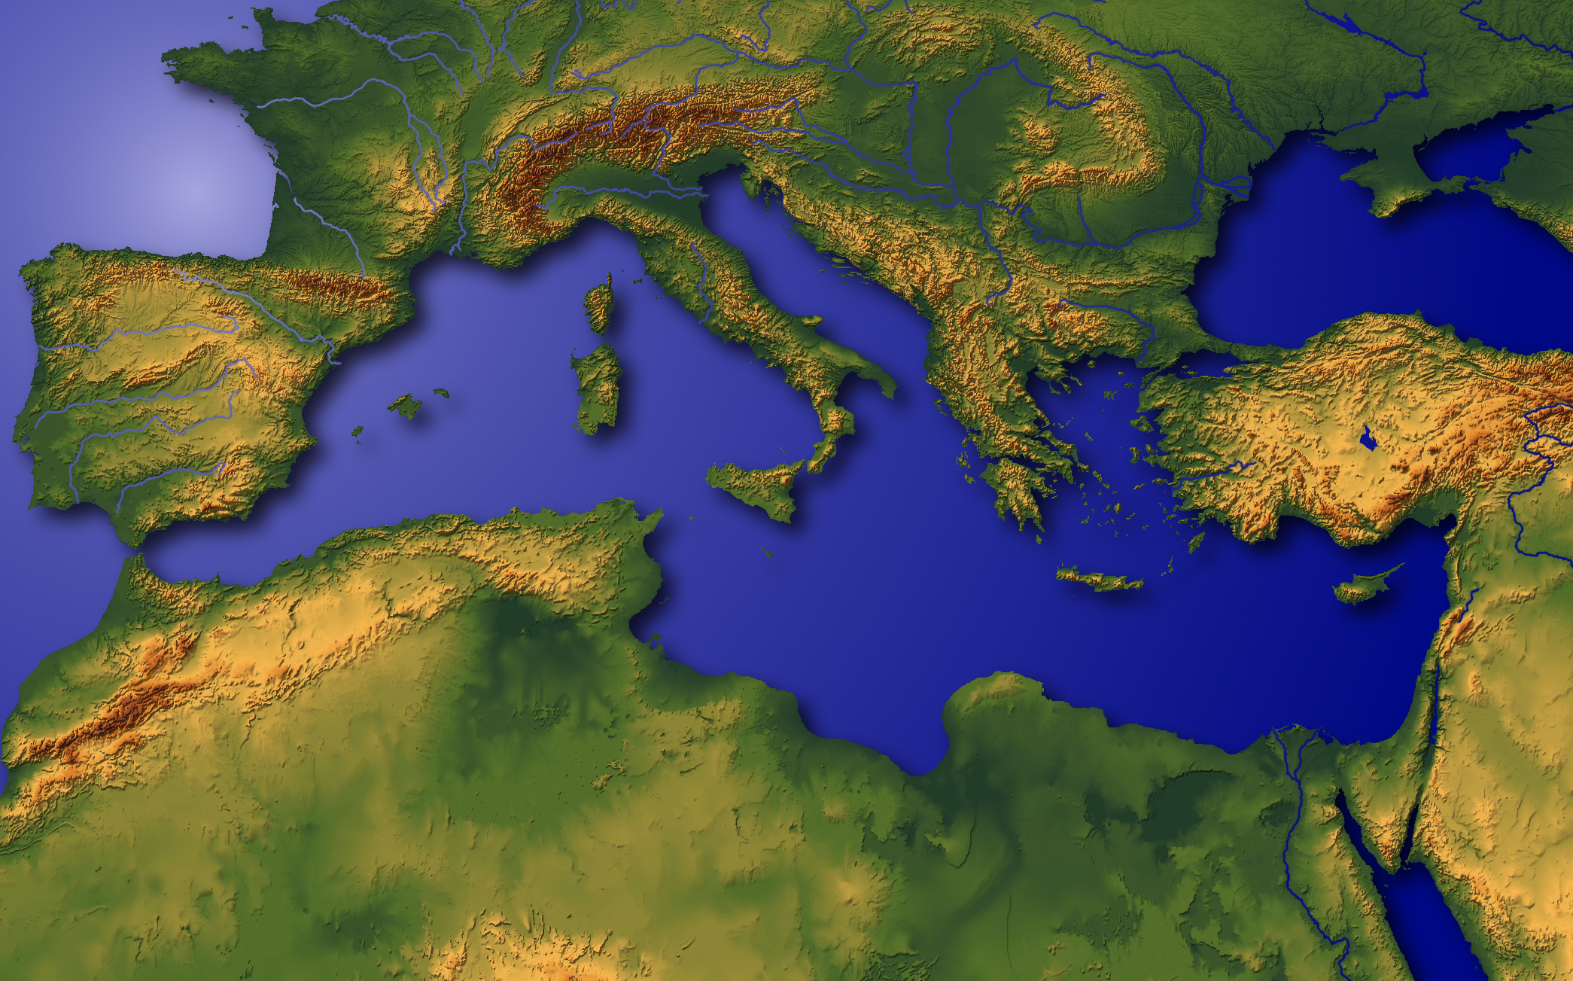
“지구의 배꼽”
Handbook pg. 19-24
05

Slide 7
창. 11:28
각 위치 그리기
지해
니(앗)
하
갈
가
유
바
예
느
사
애
가
우
갈대아 우르: 메소포타미아
유역은 고대 문화의 중심지;
아브라함의 고향
시
페만
홍해
Handbook pg. 19-24
06
1

Slide 8
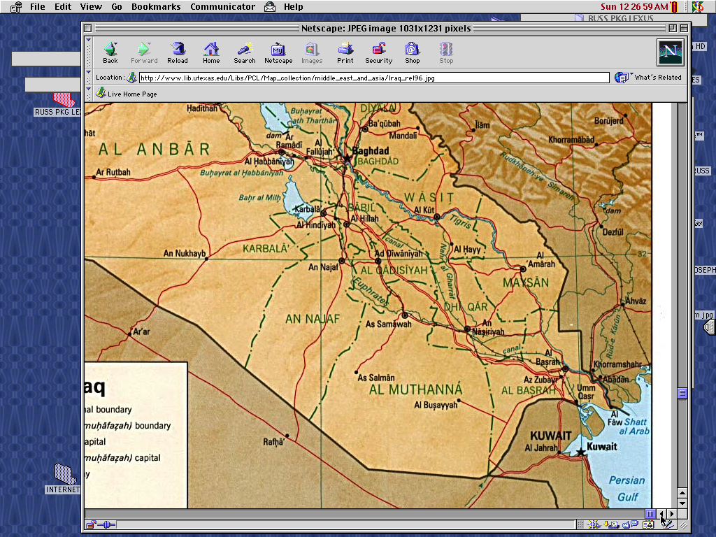
7
바빌론
우르
꼭 기억! 페르시아만 전쟁 이라크에서 전쟁
Handbook pg. 19-24
07
6

Slide 9
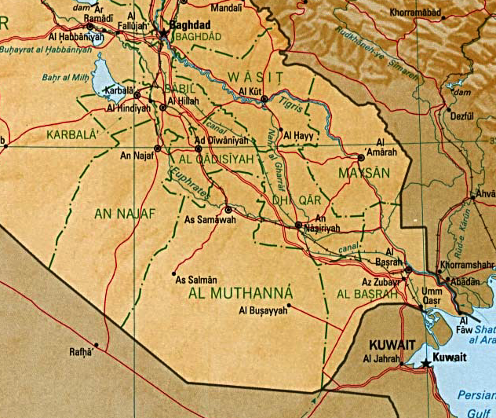
7
The Mesopotamian Basin
SUMERIAN INVENTIONS…
WRITING AND THE WHEEL
BEGINNINGS…
LAW
MEDICINE
ASTRONOMY
ARCHITECTURE
EARLIEST URBAN CENTERS
Handbook pg. 19-24
07a
4
Notes:
Here in this Middle Eastern land – bordering the Persian Gulf --
were some of the earliest beginnings of mankind's discovery of an intellectual life.
//// In this triangular shaped valley,
//// called the Mesopotamian Basin,
//// the ancient Sumerians presented us the gifts of writing and the wheel. And here we see
//// the beginnings of basic concepts of civilization…of law…of medicine… of astronomy and architecture.
//// Archaeologists have also found evidence of some of the very earliest urban centers…
the communities and the cities that, through time, have led directly to the civilization and cultures we know today.

Slide 10
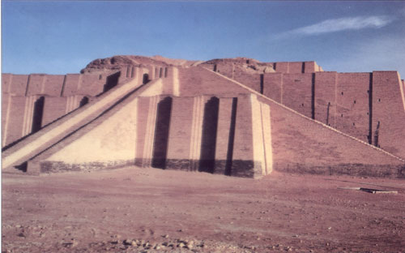
창. 10:10; 11:28, 31
7
현대 이라크에 위치한 고대 갈대아
우르의 전형적 바빌로니아 신전
Handbook pg. 19-24
08

Slide 11
창. 11:31
7
아브라함의 가족:
• 데라 (아버지)
•아브라함 (아브람)
• 사라 (그의 아내, 사래)
• 롯 (아브라함의 조카)
Handbook pg. 19-24
09
5

Slide 12

7
아브라함
ABRAHAM
연대 BC 2000
4 사람 중
첫 번째 사람은:
아브라함
아요기모여
창세기 12 장과 그 이후
Handbook pg. 19-24
10
3

Slide 13
창. 12: 1-3
7
아브라함
ABRAHAM
연대 BC 2000
부르심
4 사람 중
첫 번째 사람은:
아브라함
부르심
아요기모여
창세기 12장과 그 이후
Handbook pg. 19-24
11

Slide 14
7
아브라함
ABRAHAM
연대 BC 2000
부르심
아요모여
창. 12: 1-3
아브라함
부르심
아브라함에 대한 하나님의 무조건적인 약속!
Handbook pg. 19-24
12

Slide 15
7
아브라함
ABRAHAM
연대 BC 2000
부르심
땅 - 민 - 복
아요기모여
창. 12: 1-3
땅
민족
아브라함
부르심
땅 - 민 - 복
복
무조건적인 약속은 후에 율법의 언약이 된다!
Handbook pg. 19-24
13

Slide 16
7
창세기 12장
여호와께서 아브람에게 이르시되,
“너는 너의 본토 친척 아비 집을
떠나 내가 네게 지시할 땅으로 가라.
1
“내가 너로 큰 민족을 이루고
네게 복을 주어 네 이름을 창대케 하리니 너는 복의 근원이 될찌라.
2
아브라함
부르심
너를 축복하는 자에게는 내가 복을 내리고 너를 저주하는 자에게는 내가 저주하리니 땅의 모든 족속이 너를 인하여 복을 얻을 것이니라 하신지라.”
땅 - 민 - 복
3
Handbook pg. 19-24
14
2

Slide 17
7
창세기 12장
여호와께서 아브람에게 이르시되,
“너는 너의 본토 친척 아비 집을
떠나 내가 네게 지시할 땅으로 가라.
1
땅
“내가 너로 큰 민족을 이루고
네게 복을 주어 네 이름을 창대케 하리니 너는 복의 근원이 될찌라.
민족
2
아브라함
부르심
너를 축복하는 자에게는 내가 복을 내리고 너를 저주하는 자에게는 내가 저주하리니 땅의 모든 족속이 너를 인하여 복을 얻을 것이니라 하신지라.”
땅 - 민 - 복
복
3
Handbook pg. 19-24
15
3

Slide 18
7
아브라함의 언약
창세기 12: 1-3
땅 민족 복
아브라함
부르심
땅 - 민 - 복
12:1
12:2
12:3
“땅-민-복”
Handbook pg. 19-24
16
3

Slide 19

창. 13:15; 창. 15
7
아브라함의 언약
창세기 12: 1-3
땅 민족 복
아브라함
부르심
땅 - 민 - 복
• 정확한
• 영원한
• 무조건적
Handbook pg. 19-24
17
3

Slide 20
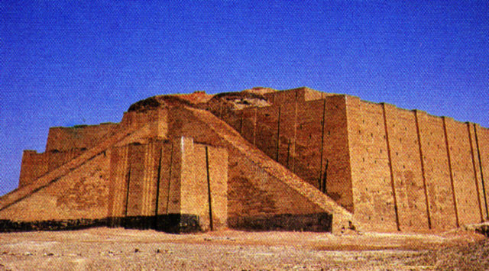
창. 12:4
각 위치
그리기
그들은
믿음으로
떠났다!
지해
니(앗)
하
갈
가
R
바
예
느
아브라함
사
부르심
애
가
우
시
페만
홍해
Handbook pg. 19-24
18
2

Slide 21
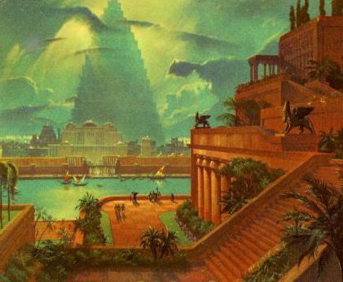
창. 11:31
각 위치
그리기
지해
니(앗)
하
갈
가
유
바
예
느
아브라함
사
부르심
애
가
우
바빌론의 거대 도시
시
페만
홍해
Handbook pg. 19-24
19

Slide 22
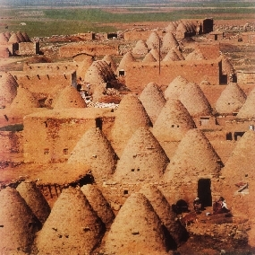
창. 11:31-32
각 위치
그리기
지해
니(앗)
하
아버지, 늙은 데라, 하란에서 죽다.
갈
가
유
바
예
느
아브라함
사
부르심
애
가
우
시
페만
오늘날 하란(터키)에 위치한 비하이브 시
홍해
Handbook pg. 19-24
20
2

Slide 23
창. 12:5
각 위치 그리기
지해
니(앗)
하
갈
가
유
바
예
느
아브라함
사
부르심
애
가
우
시
페만
홍해
Handbook pg. 19-24
21

Slide 24

7
아브라함이 그 땅에 들어갈 때에…
그는 이미 75세 이었더라…
그의 아내, 사라는 65 세.
그럼에도 불구하고…자녀들을 주시겠다고 약속하셨다!
아브라함
부르심
땅 - 민 - 복
Handbook pg. 19-24
22
4

Slide 25
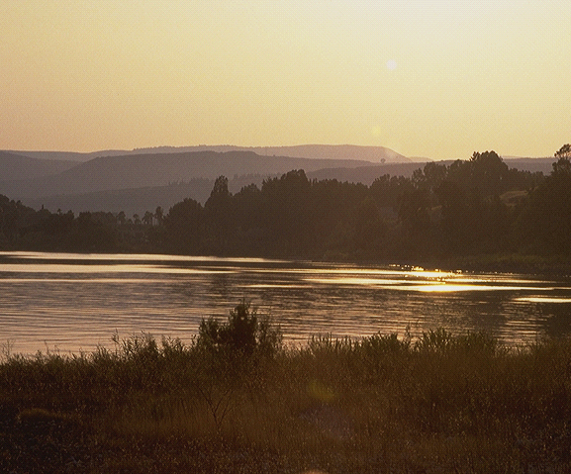
창. 15:6
7
아브라함은 하나님의 약속을 믿었다: 땅, 민족, 그리고 축복!
창세기 15:6!
하나님은 아브라함의 믿음을 의로 여기셨다!
단지 믿음을 통하여!
아브라함
부르심
땅 - 민 - 복
Handbook pg. 19-24
23
3

Slide 26
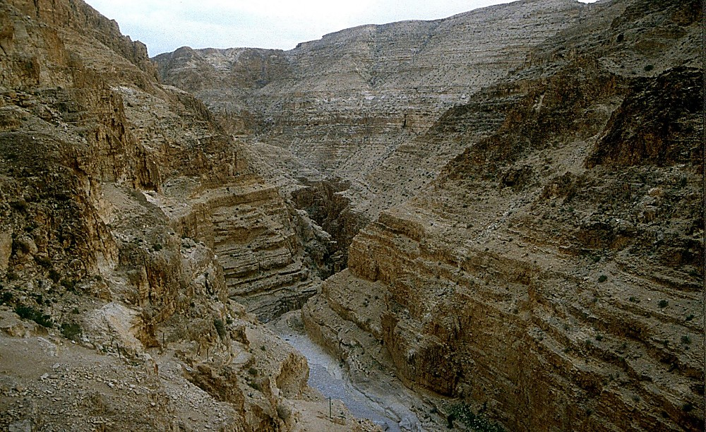
창. 16:1-4
7
아브라함은 하나님을 믿었다!
그렇지만: 아브라함과 사라는 기다리지 않았다.
“아브라함은...하갈(사라의 여종)과 동침했다!”
아브라함
부르심
땅 - 민 - 복
Handbook pg. 19-24
24
3

Slide 27
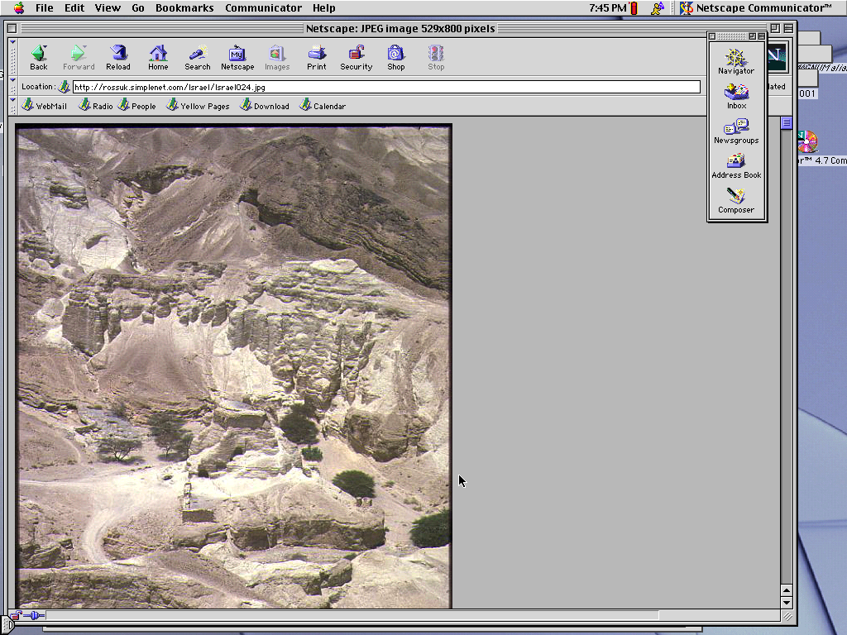
창. 16:11-12; 17:20-21
7
그래서…아브라함은 하갈을 통하여 아들을 얻었다.
그의 이름은 이스마엘.
(이스마엘은 약속의 아들이 아니었다.)
아브라함
부르심
땅 - 민 - 복
Handbook pg. 19-24
25
3

Slide 28
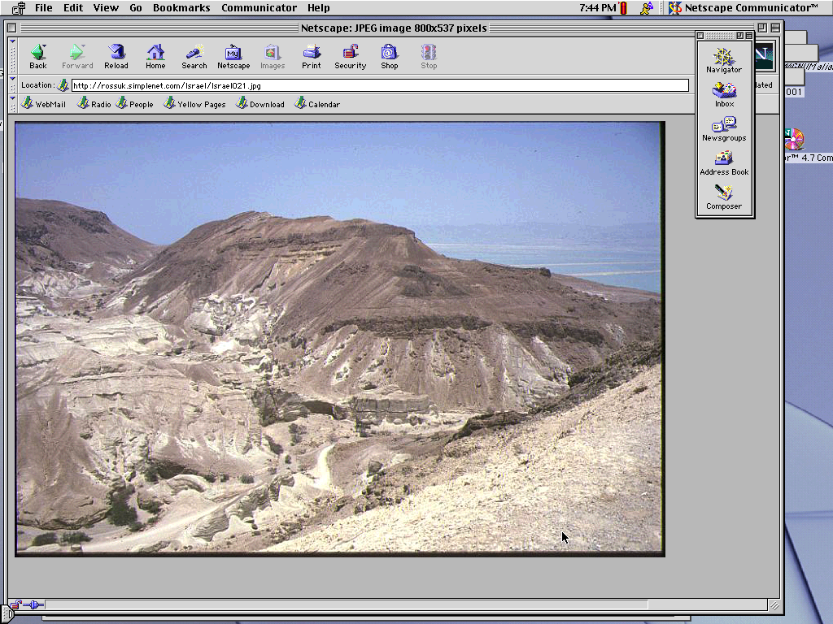
창. 17:19
7
벌써…아브라함이 85세요…사라는 75세이다.
그 때로부터 15년 후에…
아브라함은 실제로 사라를 통하여 아들 이삭을 낳았다.
그의 이름 “이삭”
아브라함
부르심
땅 - 민 - 복
Handbook pg. 19-24
26
4

Slide 29
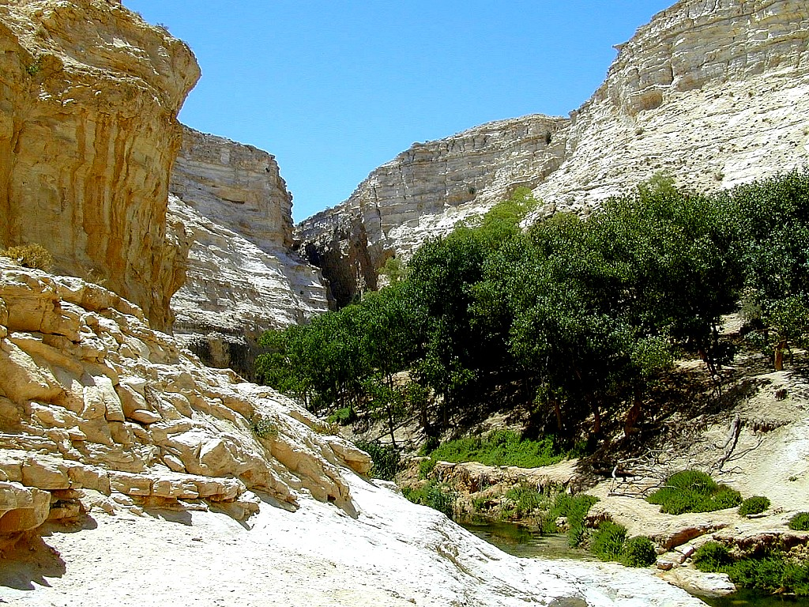
창. 17:21
7
이삭은 실로 오래 기다렸던 아들이다…
… 그를 통하여 아브라함과 맺은 하나님의 언약이 전달 되었다…
아브라함
부르심
땅 - 민 - 복
…이삭의 가계를 통해서!
Handbook pg. 19-24
27
2

Slide 30
창. 17
7
아브라함
ABRAHAM
연대 BC 2000
부르심
땅 - 민 - 복
아요기모여
이 - 이
창. 12: 1-3
아브라함
부르심
땅 - 민 - 복
이 - 이
이스마엘과 이삭
Handbook pg. 19-24
28

Slide 31
7
아브라함
ABRAHAM
연대 BC 2000
The CALL
L - S - B
아요기모여
창. 12: 1-3
이-이
아브라함
부르심
땅 - 민 - 복
이-이
이스마엘의 후손
아라비아 사람들
이삭의 후손 유대인
Handbook pg. 19-24
29
2

Slide 32
7
아브라함
연대 BC 2000
ABRAHAM
The CALL
L - S - B
아요기모여
창. 12: 1-3
이-이
아브라함
부르심
땅 - 민 - 복
이 - 이
이스마엘의 후손
아라비아 사람들
이삭의 후손
유대인
Handbook pg. 19-24
30

Slide 33
7
어느 아들?
여호와께서 가라사대, “네 아들 네 사랑하는 독자 이삭을 데리고 모리아 땅으로 가서 내가 네게 지시하는 한 산 거기서 그를 번제로 드리라.” 창세기 22장 2절
아브라함
부르심
땅 - 민 - 복
이 - 이
심화학습: 히브리어 원문에서, “이삭”은 “네가 사랑하는 자,” 라는 표현으로 강조되었다: “너의 아들, 너의 유일한 아들, 네가 사랑하는 -- 이삭.” 이삭은 유일한 “약속의 아들이었다.”
역대하 3:1에서 저자는 이 장소를 성전 산과 동일시 하고있다 [오늘의 바위 돔이 위치한 곳].
Handbook pg. 19-24
31
3

Slide 34
7
어느 아들?
“이스마엘에게 대하여, 내가 네 말을 들었나니. 내가 그에게 복을 주어, 생육이 중다하여 그로 크게 번성케 할지라, 그가 열두 방백을 낳으리니 내가 그로 큰 나라가 되게 하겠다. 그러나 내 언약은 내가 명년 이 기한에 사라가 네게 낳을 이삭과 세우리라.”
창 17:20-21 (NKJV)
아브라함
부르심
땅 - 민 - 복
이 - 이
Handbook pg. 19-24
32
2

Slide 35
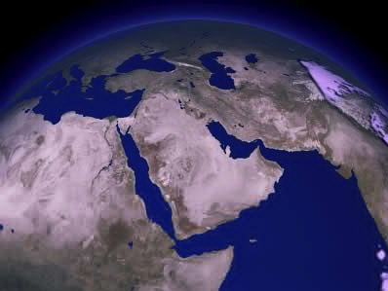
7
오늘날 땅의 크기를 비교하면…
이삭
아브라함
부 르 심
왜 이렇게 커다란 차이가 있을까?
땅–민-복
이-이
이스마엘
Handbook pg. 19-24
33
3

Slide 36
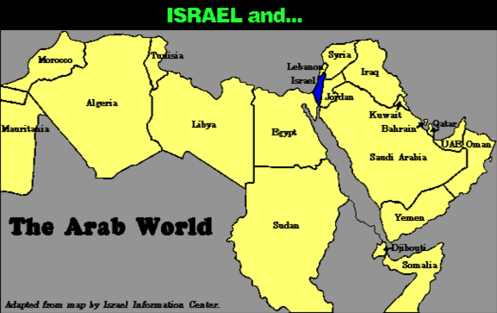
7
지역을 비교해 보면…
아브라함
부르심
땅-민-복
이-이
Handbook pg. 19-24
34

Slide 37
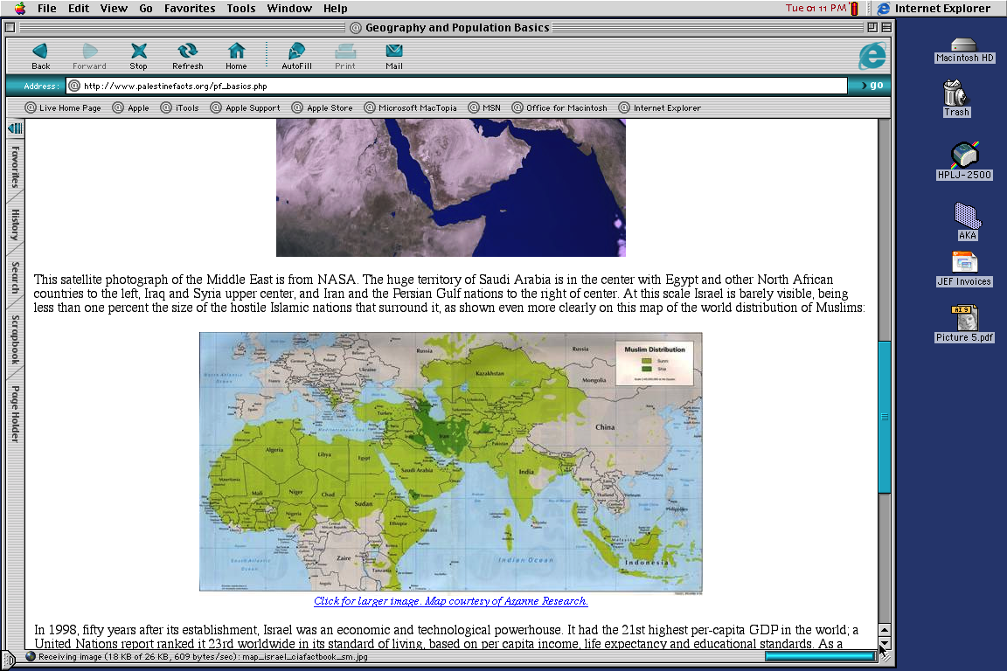
7
지역을 비교해 보면…
아브라함
부르심
땅-민-복
이-이
모하메드 대 이삭 !
Handbook pg. 19-24
35

Slide 38
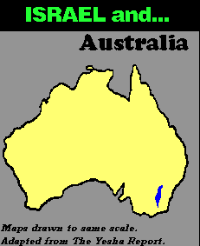
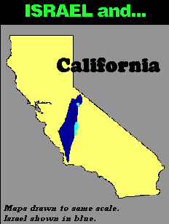
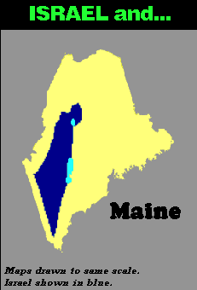
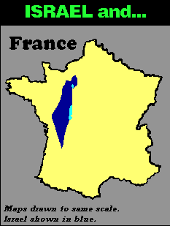
7
지역을 비교해 보면…
아브라함
부르심
땅-민-복
이-이
Handbook pg. 19-24
36
3

Slide 39
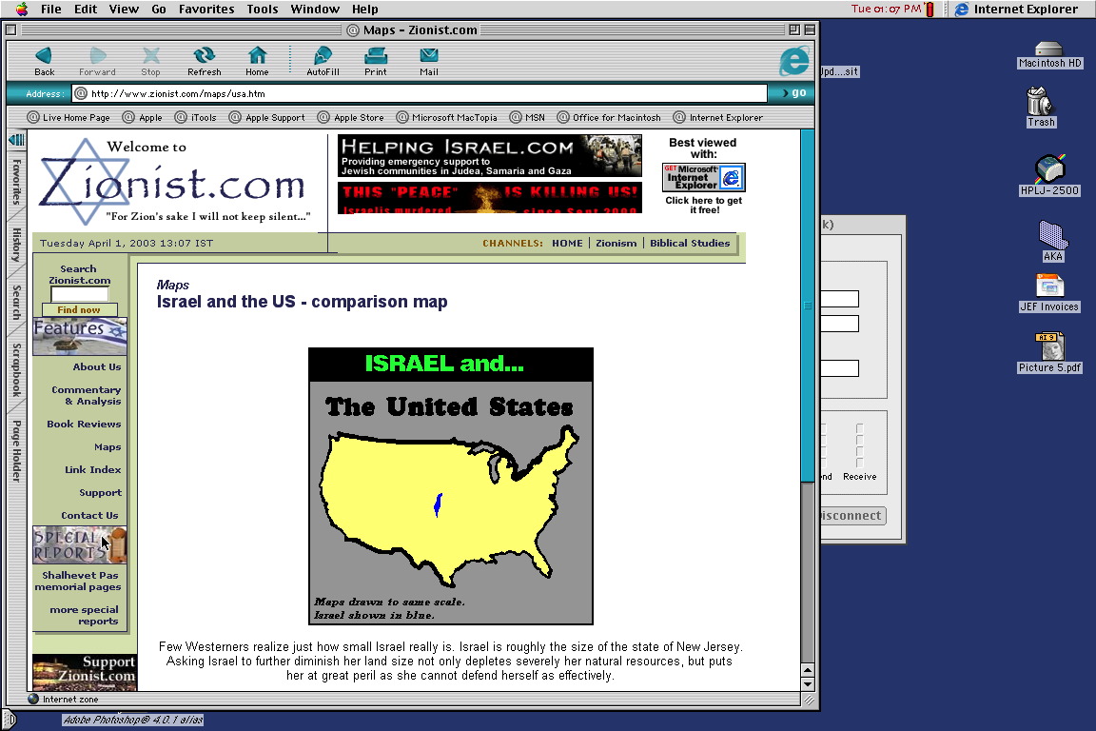
7
미 국
아브라함
부르심
땅-민-복
이-이
이것은 공평한가?
Handbook pg. 19-24
37

Slide 40
7
“…이스마엘 자손은 이스라엘 사람들보다 더 큰 땅과 더 많은 재산을 부여 받았다. 현대의 거대한 양의 석유를 거론하지 않아도 지나온 역사를 보면 이것은 사실이었다. 더욱이 영적 구원 또한 항상 이스마엘 자손에게는 열려져 있었다.”
아브라함
부르심
땅-민-복
이-이
할 린드세이, “The Everlasting Hatred: The Roots of Jihad,” 2002, Pg 65
Handbook pg. 19-24
38

Slide 41
7
“…이스마엘 자손은 이스라엘 사람들보다 더 큰 땅과 더 많은 재산을 부여 받았다. 현대의 거대한 양의 석유를 거론하지 않아도 지나온 역사를 보면 이것은 사실이었다. 더욱이 영적 구원 또한 항상 이스마엘 자손에게는 열려져 있었다.”
그러나 영적인 목적에 초점을 두는 하나님의 언약은 오직 이삭과 그의 자손들을 위한 것이었다. 이삭에게 약속된 육적인 축복들은 이삭의 후손의 나라가 하나님의 영적인 부르심을 성취하기 위한 도구였다.
아브라함
부르심
땅-민-복
이-이
할 린드세이, “The Everlasting Hatred: The Roots of Jihad,” 2002, Pg 65
Handbook pg. 19-24
39

Slide 42
7
레바논
이삭의 자손들
지중해
시리아
갈릴리 바다
이라크
하이파
나사렛
네타반
요르단
텔아비브 -자파
암만
예루살렘
여리고
가자
헤브론
사해
아브라함
비어세바
부르심
이스라엘
땅 - 민 - 복
이 - 이
이스마엘의 자손들
EGYPT
사우디 아라비아
에이랏
알아카바
아카바 만
오늘날의 이스라엘에 있는 이스마엘과 이삭
Handbook pg. 19-24
2
40

Slide 43
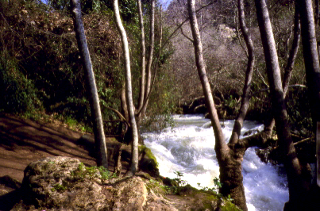
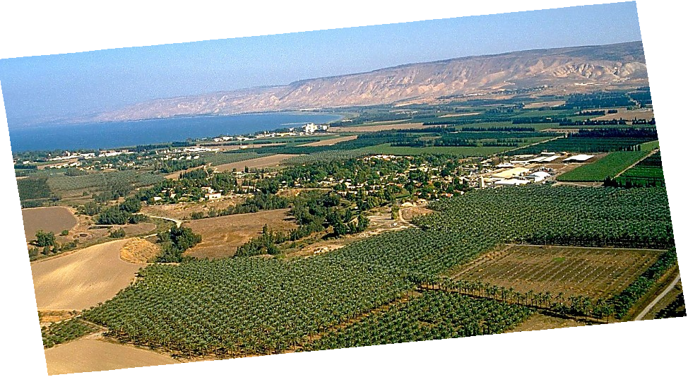
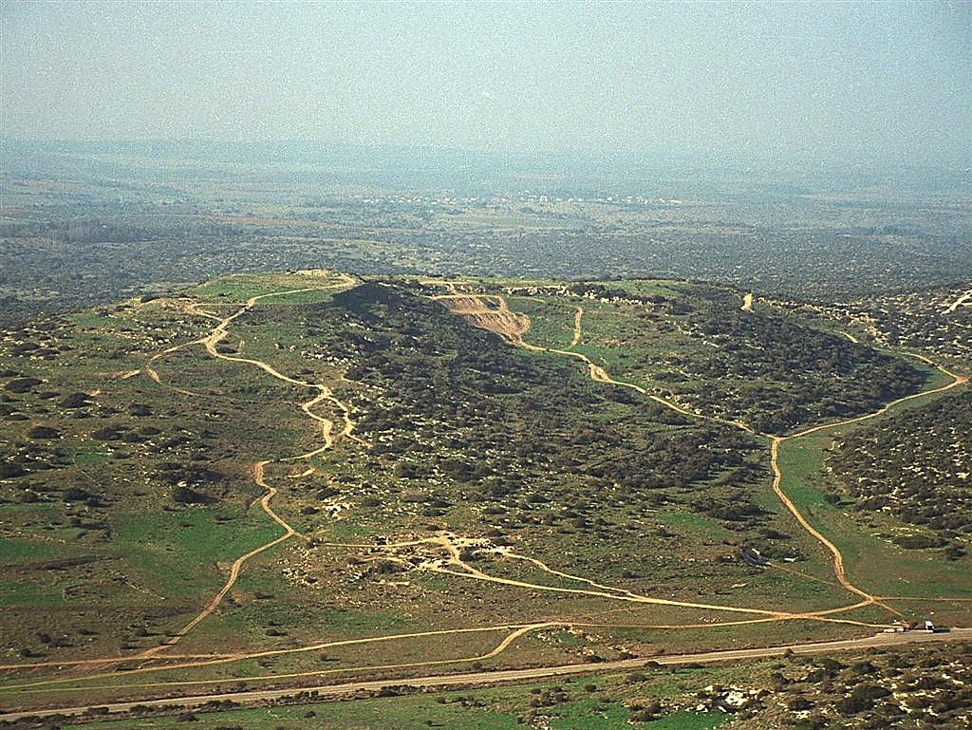
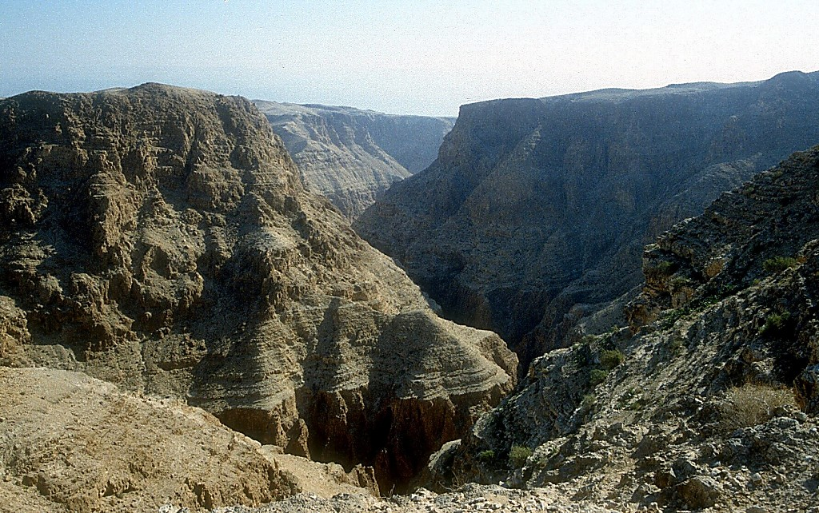
창. 13:10-11; 수. 17:16
7
아브라함의 약속의 일부,,,
아브라함
부르심
땅 - 민 - 복
굉장히 아름다운 가나안…그의 옛 유산의 땅!
Handbook pg. 19-24
41

Slide 44
출. 2:24
7
아브라함
ABRAHAM
연대 BC 2000
부르심
땅 - 민 - 복
아요기모여
이 - 이
창. 12: 1-3
야 - 에
12
아브라함
부르심
땅 - 민 - 복
이 - 이
야 - 에
12
약속의 혈통!
야곱은 약속의 아들이다!
Handbook pg. 19-24
42
7

Slide 45
창. 35:23-26; 창. 34:1
7
아브라함
ABRAHAM
연대 BC 2000
부르심
땅 - 민 - 복
아요기모여
이 - 이
창. 12: 1-3
야 - 에
12
12
10
아브라함
1
부르심
땅 - 민 - 복
이 - 이
6
8
야 - 에
5
12
4
13
7
11
3
9
2
Handbook pg. 19-24
43

Slide 46
창. 35:24
7
아브라함
ABRAHAM
연대 BC 2000
부르심
땅 - 민 - 복
아요기모여
이 - 이
창. 12: 1-3
야 - 에
12
12
10
아브라함
1
부르심
땅 - 민 - 축
이 - 이
6
8
야 - 에
5
12
4
7
11
3
9
2
Handbook pg. 19-24
44

Slide 47
창. 35:24
7
아브라함
ABRAHAM
연대 BC 2000
부르심
땅 - 민 - 복
아요기모여
이 - 이
창. 12: 1-3
야 - 에
12
아브라함
부르심
땅 - 민 - 축
이 - 이
야 - 에
12
요셉!
11
Handbook pg. 19-24
45

Slide 48
창. 1-35
7
C(창조)
사사시대
1st 남자와 여자
창
죄
복음
가족
왕정시대
(BC 1000)
살인자
홋수/무지개
타워
(2000 B.C.)
아브라함
BC (2000)
창 7 중 예
부르심
땅 - 민 - 복
이 –이
3 시대들
야 - 에
12
포로시대
7 = 4 + 3
요셉
아브라함
부르심
4 사람들
땅 - 민 - 복
이 - 이
모세
(BC 1500 )
(BC 500)
야 - 에
중
중간기
12
S
땅언
J(예수)
예
여호수아
46

Slide 49
7
아요기모여
4 사람 중
두 번째 사람은:
?
47

Slide 50
7
아요기모여
4 사람 중
두 번째 사람은:
“요셉”
48

Slide 51
7
대략적 연대:
아브라함-요셉 BC 2000
49

Slide 52
창. 37:2 - 창. 50:26
7
“아 요기
모
여”
C(창조)
ABRAHAM
아브라함
ABRAHAM
요셉
ABRAHAM
모세
여호수아
사사시대
왕정시대
포로시대
중간기
J(예수)
Handbook pg. 24-25
50

Slide 53
7
요셉
ABRAHAM
4 사람 중
두 번째 사람은:
요셉
아요기모여
Handbook pg. 24-25
51

Slide 54
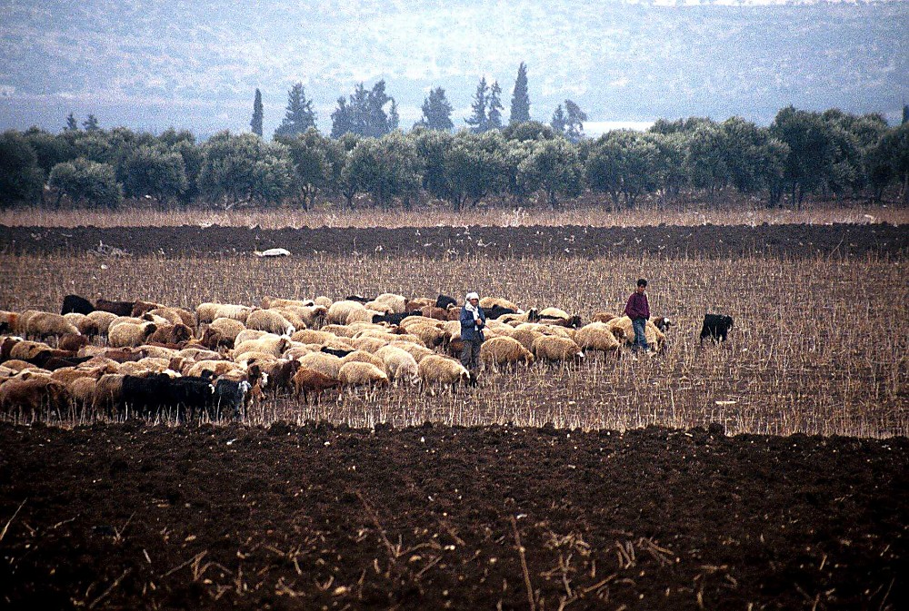
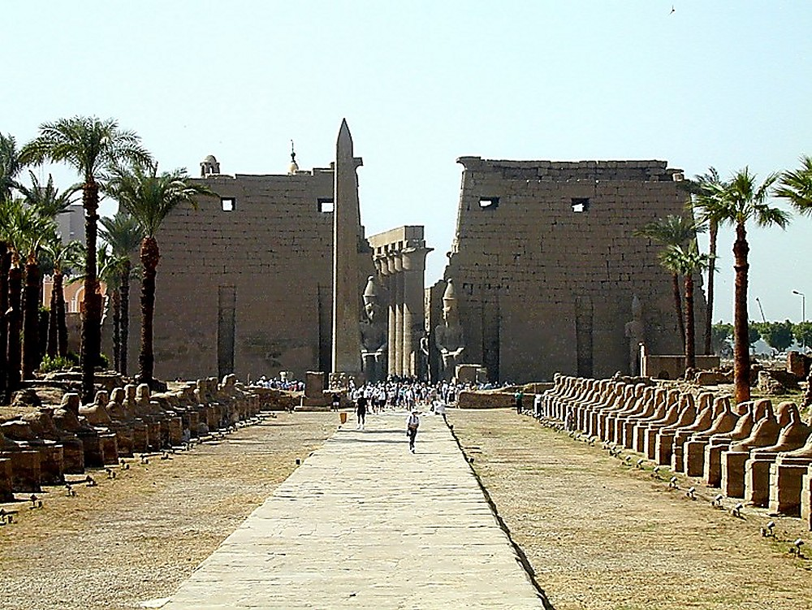
창. 37-41
이집트, 룩소르 성전
요셉
도단 광야의 목자, 이스라엘
Handbook pg. 24-25
1
52

Slide 55
창. 37-41
요셉
Handbook pg. 24-25
53

Slide 56
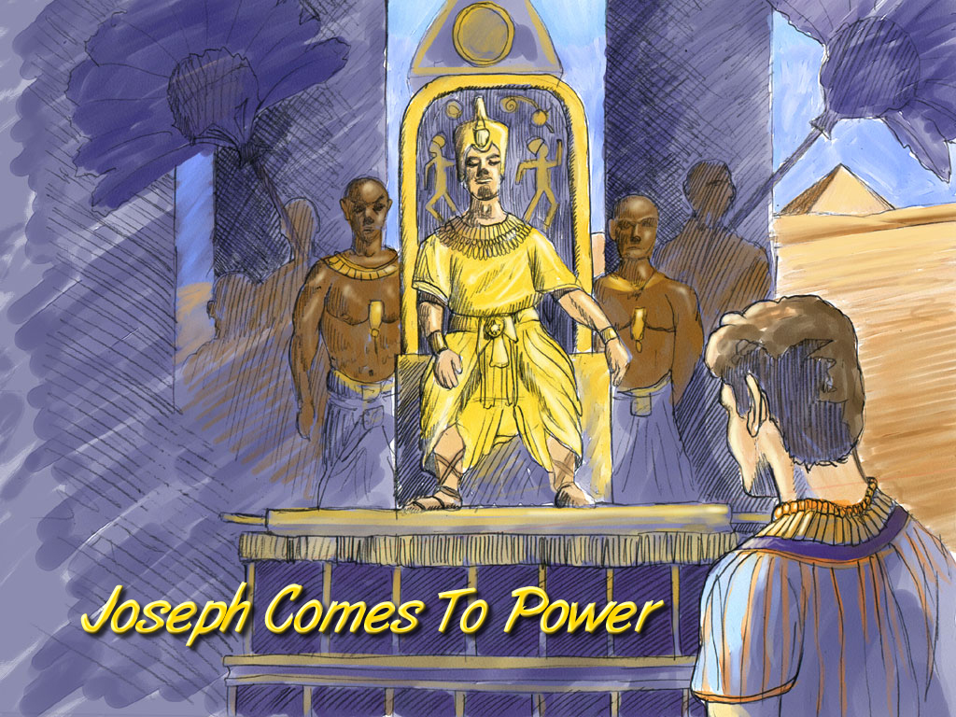
창. 41:41-44
요셉
Joseph Comes To Power
요셉이 권력을 갖게 된다.
Handbook pg. 24-25
54

Slide 57
창. 42:2
각 위치
그리기
지해
니(앗)
기근!
하
갈
가
유
바
예
느
요셉
사
애
가
우
풍요!
시
페만
홍해
Handbook pg. 24-25
1
55

Slide 58
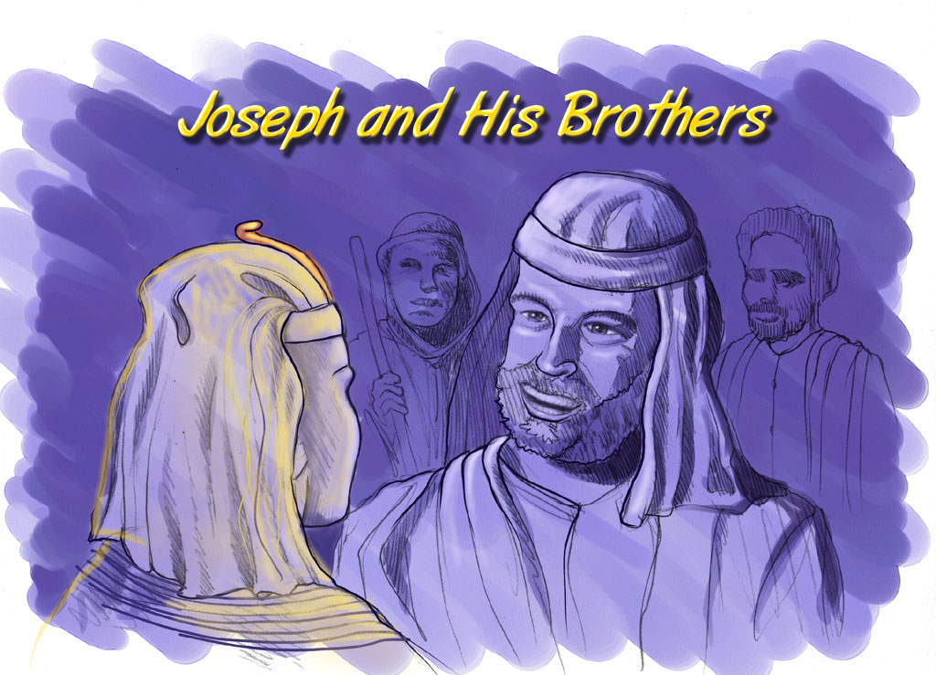
창. 37-41
요셉과 그의 형제들
요셉
Joseph and His Brothers
Handbook pg. 24-25
56

Slide 59
창. 46: 3-7
각 위치
그리기
지해
니(앗)
하
갈
C
유
바
예
그의 가족은 내려가서…
그 가족은 한 민족을 이룰 것이다!
느
여셉
사
애
가
우
시
페만
홍해
Handbook pg. 24-25
57

Slide 60
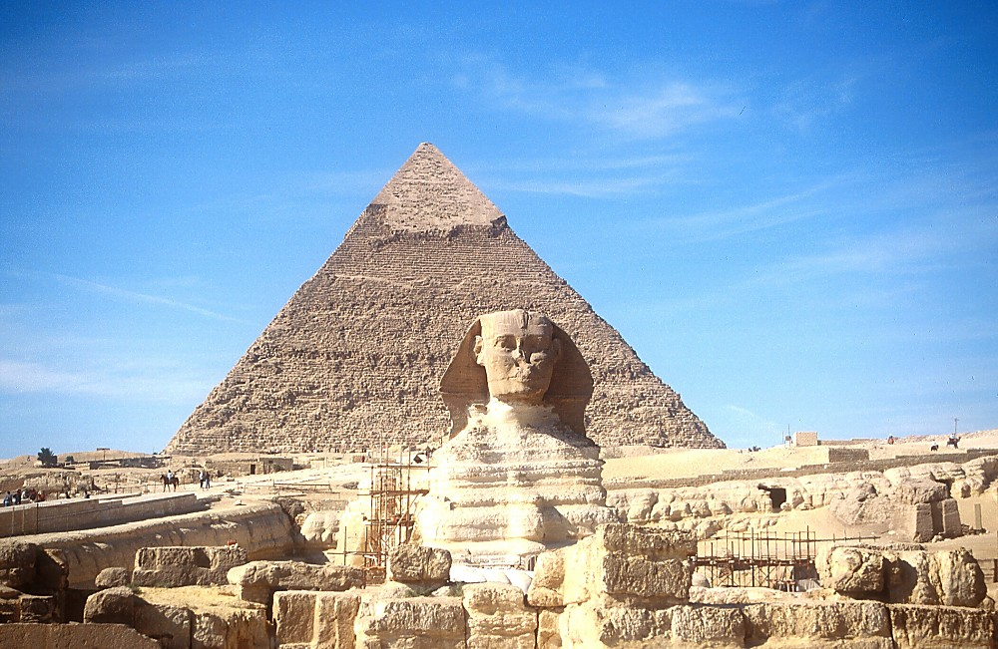
7
요셉
스핑크스와 거대한 피라미드
Handbook pg. 24-25
58

Slide 61
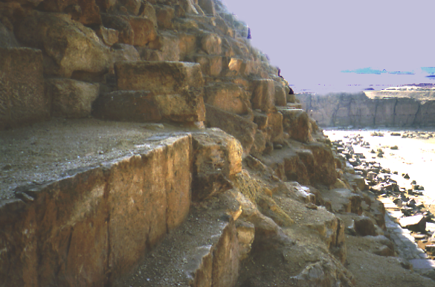
7
요셉
거대한 피라미드에 있는 채석장들
Handbook pg. 24-25
59

Slide 62
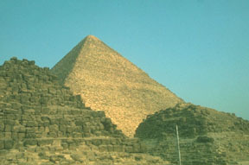
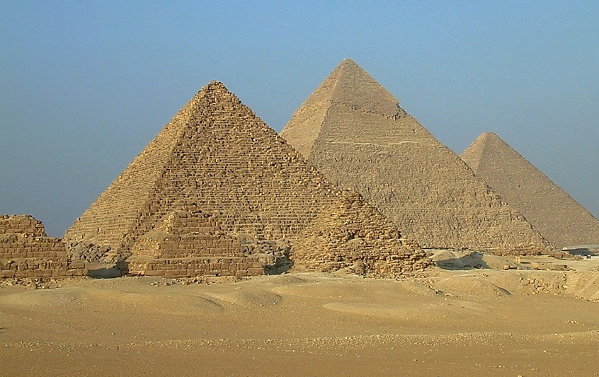
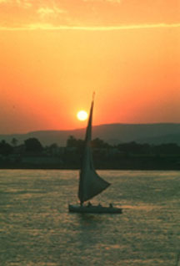
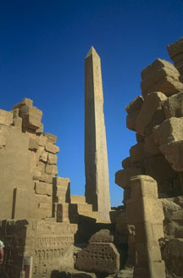
7
이스라엘 민족은 보았다…
요셉
…이집트의 고대 문명.
Handbook pg. 24-25
60

Slide 63
출. 12:40-41; 갈. 3:17
7
요셉
ABRAHAM
노예
4 사람 중
두 번째 사람은:
아요기모여

Slide 64
창. 1:1 - 출. 1:6
7
C(창조)
사사시대
1st 남자 와 여자
창
죄
복음
가족
왕정시대
(BC 1000)
살인자
홍수/무지개
타워
(2000 B.C.)
아브라함
(BC 2000)
창 7 중 예
부르심
3 시대
땅 -민 - 복
이 -이I
야 - 에
12
포로시대
7 = 4 + 3
요셉
요셉
노예
노예
430
430
4 사람
모세
(BC 1500 )
(BC500)
중
중간기
S
LC
J(예수)
예
여호수아
Handbook pg. 24-25
62

Slide 65
7
아요기모여
4 사람 중
세 번째 사람은:
?
63

Slide 66
7
아요기모여
4 사람 중
세 번째 사람은:
“모세”
64

Slide 67


성경은 기본적으로 연결을 BibleStudyDownloads.org 에서 볼 수 있음
이 자료를 무료로 가져가세요!
Notes:
BB

Slide 68
65
©2003 TBBMI
7.5.03b.

